Slide 1
Deep Learning
CNN 맛보기

Slide 2
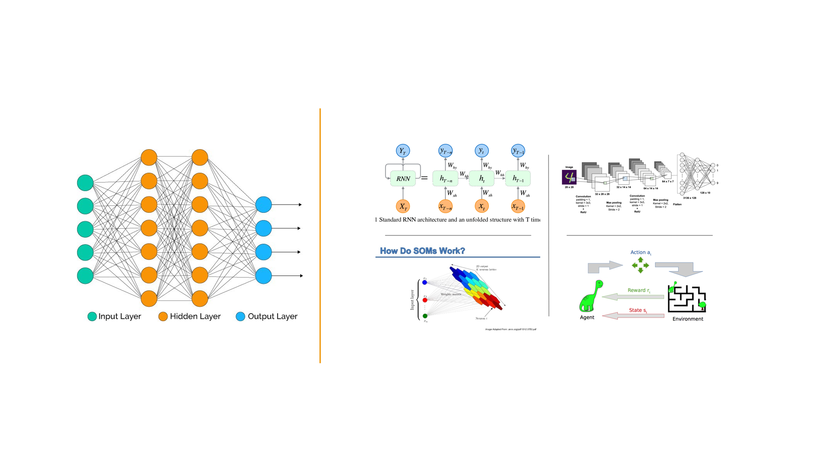
In [Deep Learning] Courses

Slide 3

Neural Network => Deep Learning

Slide 4

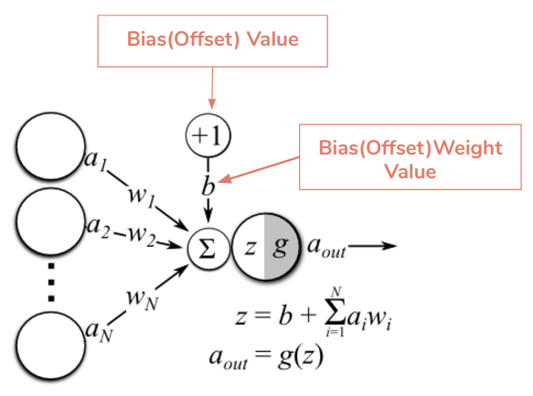
Neural Network in detail

Slide 5

Neural Network => “Deep” Neural Network ===> Deep Learning

Slide 6
Neural Network
최적의 weights
최적의 biases
최적의 activation function
최적의 layer 개수
최적의 nodes 개수

Slide 7
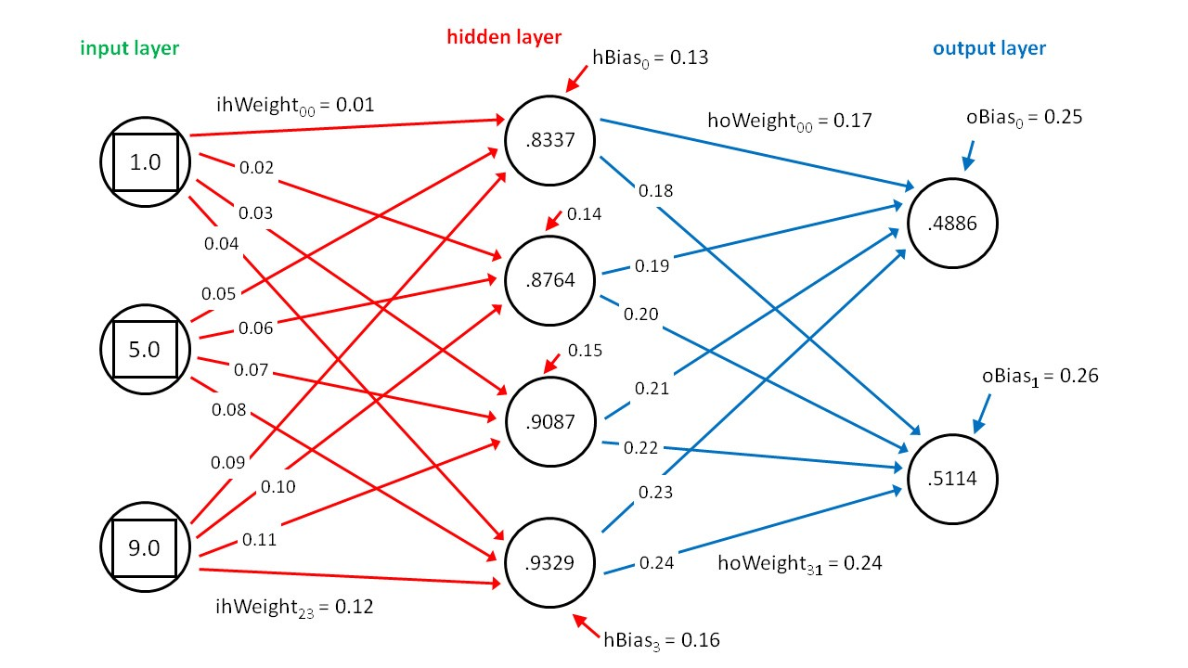
Neural Network (ex) classification by 1 hidden layer with 4 nodes
동생 수
윗몸 일으키기 수
팔굽혀펴기 수
더 큰 값으로
성별 판별

Slide 8
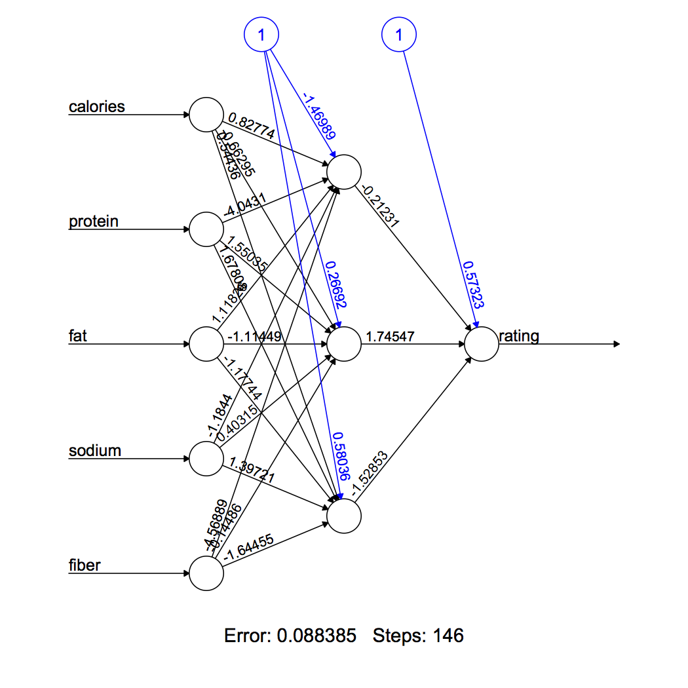
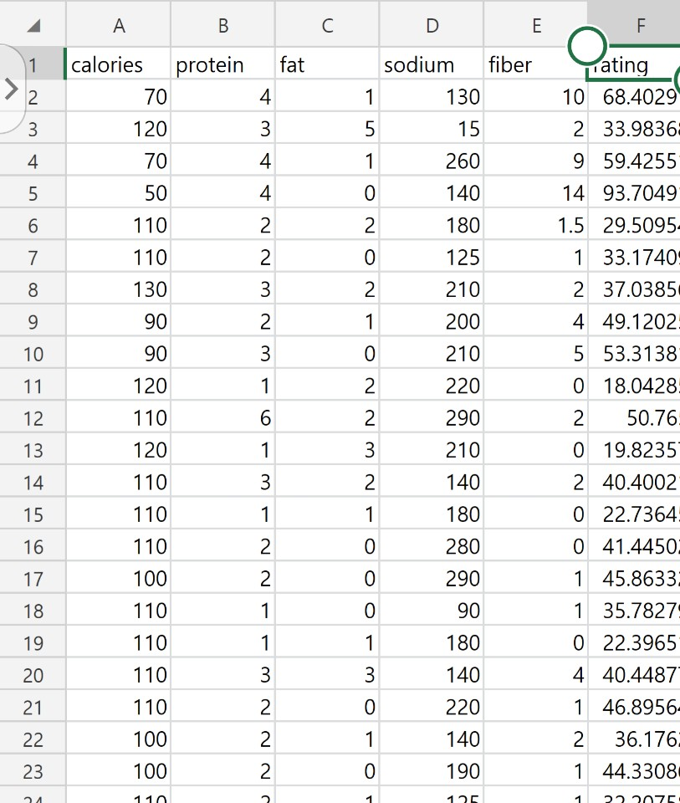
Neural Network (ex) Regression
1 Hidden layer with
3 Nodes

Slide 9
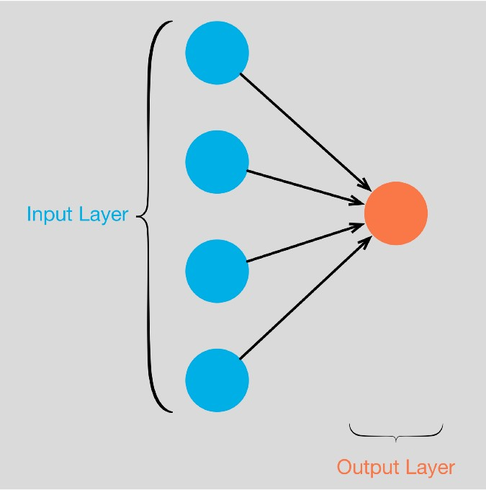
Neural Network without hidden layer
최적의 weights
최적의 biases
최적의 activation function
최적의 layer 개수
최적의 nodes 개수

Slide 10
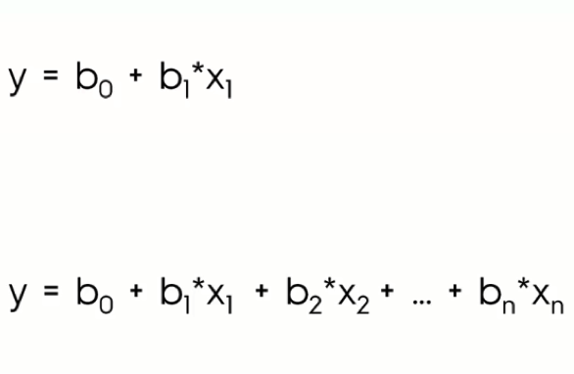
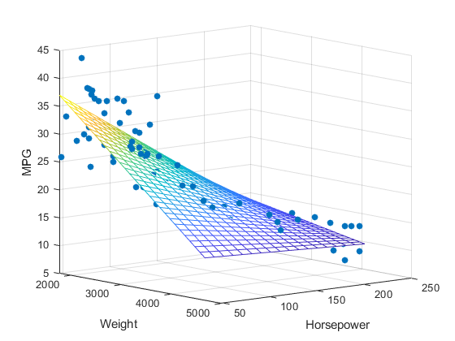
NN w/o hidden layers VS. Linear Regression
z

Slide 11
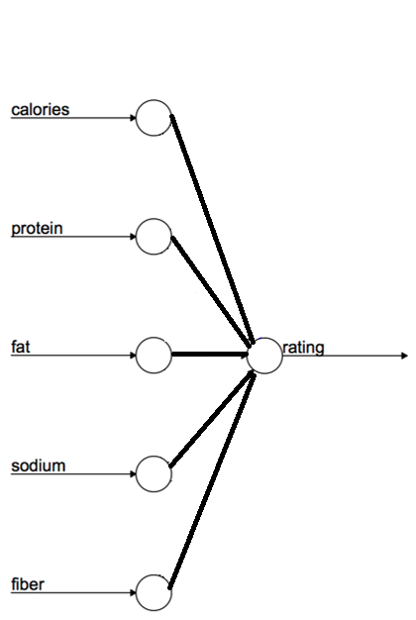
NN w/o hidden layers VS. Linear Regression

Slide 12
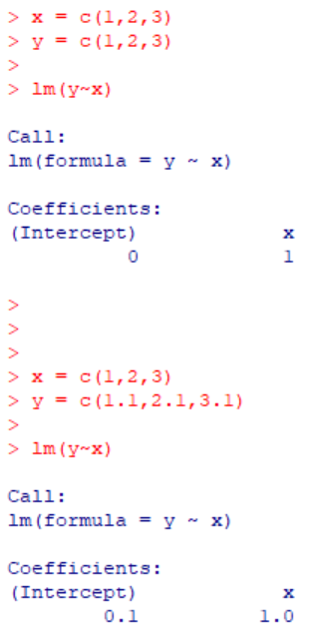
NN w/o hidden layers VS. Linear Regression
(만약 activation function이 없다면) 두 모델의 형태는 정확히 같음.
그러나 추정한 계수는 조금씩 차이가 있다.
EX)

Slide 13
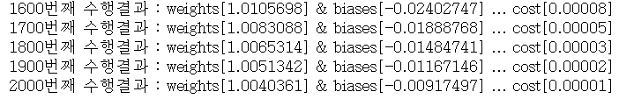
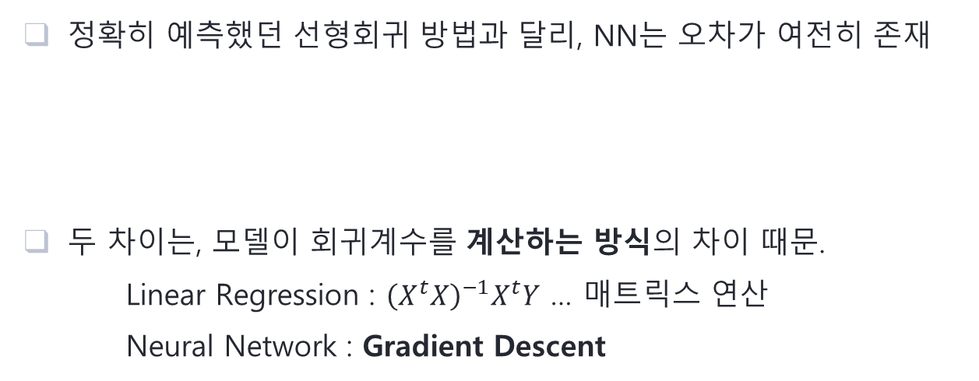
NN w/o hidden layers VS. Linear Regression
정확히 예측했던 선형회귀 방법과 달리, NN는 오차가 여전히 존재
두 차이는, 모델이 회귀계수를 계산하는 방식의 차이 때문.
Linear Regression : ${\left(X^{t}X\right)}^{−1}X^{t}Y$ … 매트릭스 연산
Neural Network : Gradient Descent

Slide 14
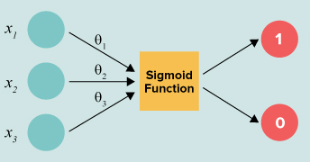
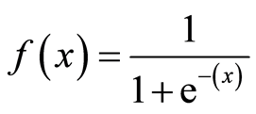
NN w/o hidden layers VS. Logistic Regression :
What is Logistic Regression?
binary classification을 위한 모델
Linear Regression처럼 w와 b의 선형결합 값에다가 Sigmoid Function을 취하여, binary classification에서 1의 값을 가질 확률로 바꿔주는 모델

Slide 15
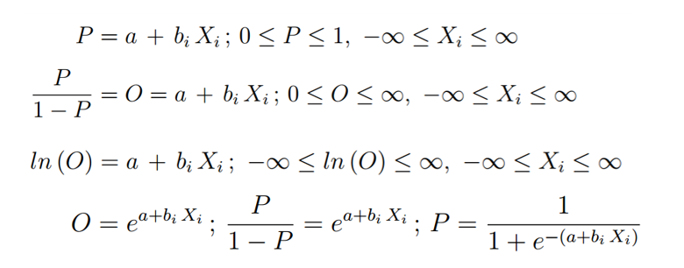
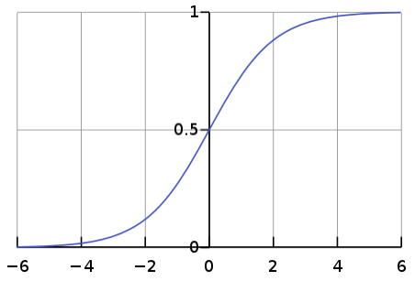
NN w/o hidden layers VS. Logistic Regression :
Why Sigmoid Function?
P=P(Y=1|X=x)는 [0,1] <-> 선형결합 값은 [-inf, inf]
두 범위를 같게 하도록, P 대신에 Odds 사용.
Odds = P/(1-P) (P처럼 해석해도 무방)

Slide 16
NN w/o hidden layers VS. Logistic Regression :
logistic Regression In R
glm(Y ~ X, data, family="binomial")
P = fit$fitted.values
Xbeta = predict(fit, newdata=data, type=“link”)
P = predict(fit, newdata=data, type="response")

Slide 17
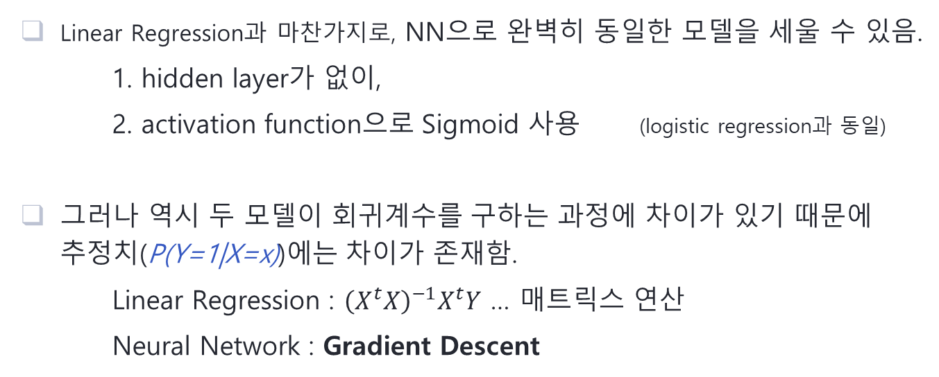
NN w/o hidden layers VS. Logistic Regression :
logistic Regression In Neural Network
Linear Regression과 마찬가지로, NN으로 완벽히 동일한 모델을 세울 수 있음.
1. hidden layer가 없이,
2. activation function으로 Sigmoid 사용 (logistic regression과 동일)
그러나 역시 두 모델이 회귀계수를 구하는 과정에 차이가 있기 때문에 추정치(P(Y=1|X=x))에는 차이가 존재함.
Linear Regression : ${\left(X^{t}X\right)}^{−1}X^{t}Y$ … 매트릭스 연산
Neural Network : Gradient Descent

Slide 18
NN w/o hidden layers
Linear Regression VS. Logistic Regression
z
g = 1/(1+e^(-z))

Slide 19
NN w/o hidden layers
Linear Regression VS. Logistic Regression

Slide 20
NN w/o hidden layers
Linear Regression VS. Logistic Regression
Logistic Regression도 결국,
하나의 선(살짝 구부러진)에서
단순히 임계치(0.5)를 기준으로,
그 위에는 Positive로
그 밑에는 반대로 해석하는 것에 불과
이는, Multinomial logistic regression도
간단한 것을 암시

Slide 21
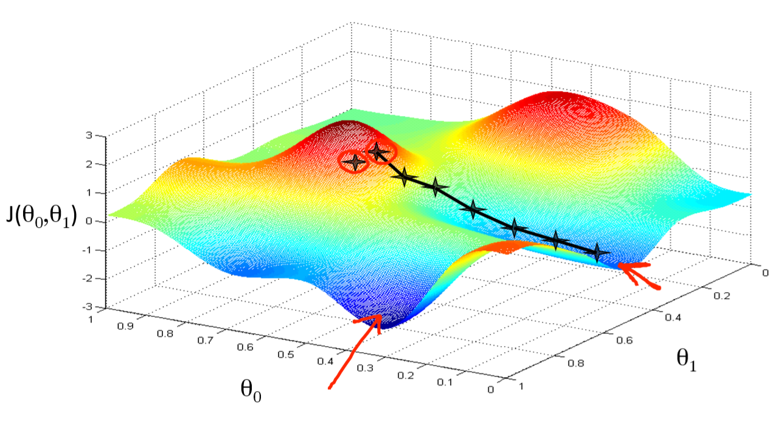
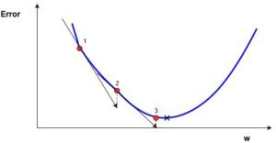
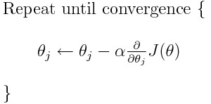
Gradient Descent

Slide 22
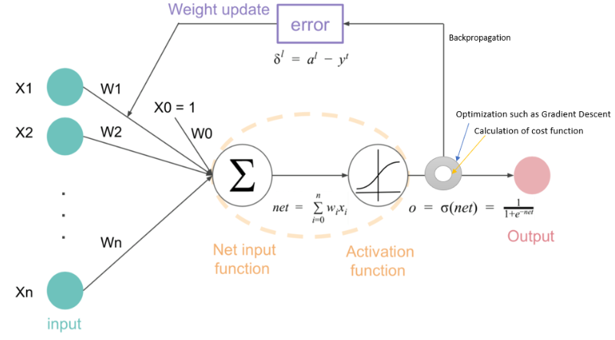
Gradient Descent & Backpropagation
Error를 계산할 수 있어야지 반복시행 동안에 w와 b를 업데이트할 수 있기 때문에,
NN는 주로 Supervised Learning에 특화되어 있음.
Error = MSE
단, sigmoid 함수라면 달라짐

Slide 23
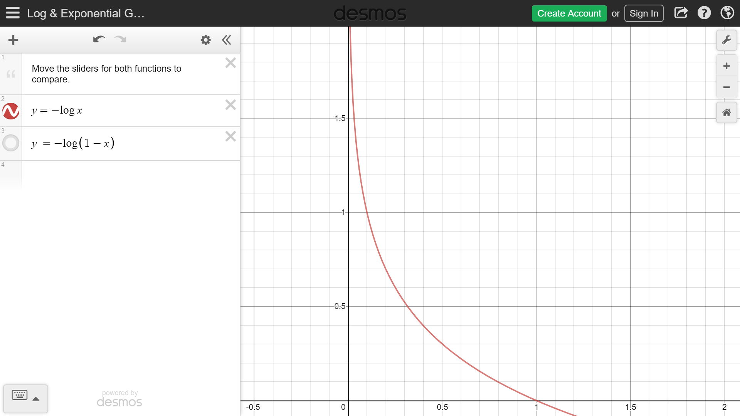
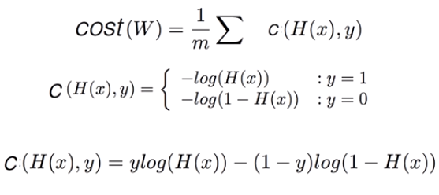
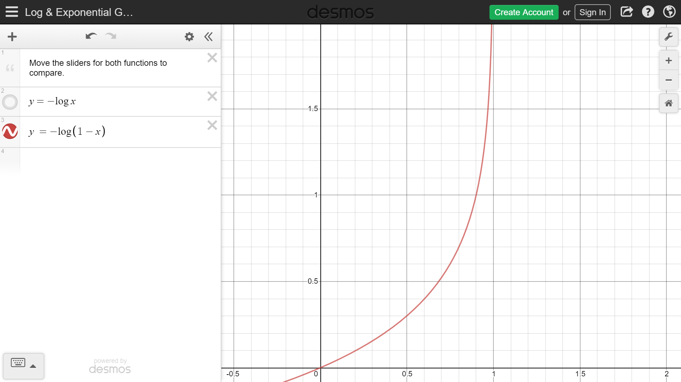
Cost function in Logistic Regression

Slide 24
Neural Network without hidden layer
최적의 weights
최적의 biases
최적의 activation function
최적의 layer 개수
최적의 nodes 개수

Slide 25
Neural Network without hidden layer
최적의 weights
최적의 biases
반복시행이라서 오래 걸릴 뿐 아니라,
결과도 일반적인 모델에 비해 부정확함.

Slide 26
Neural Network with hidden layer
최적의 weights
최적의 biases
최적의 activation function
최적의 layer 개수
최적의 nodes 개수
꽤나 효과적인 예측모델이 가능

Slide 27
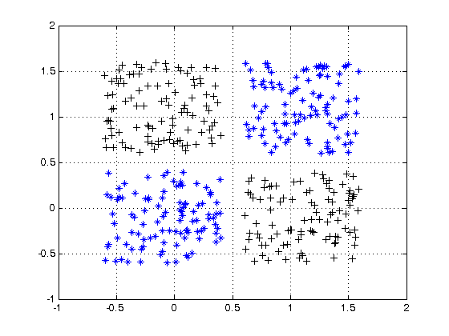
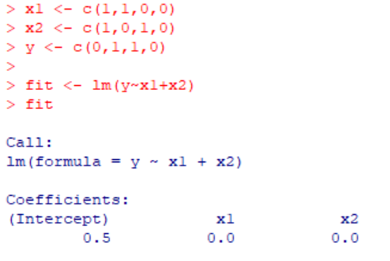
XOR problem

Slide 28
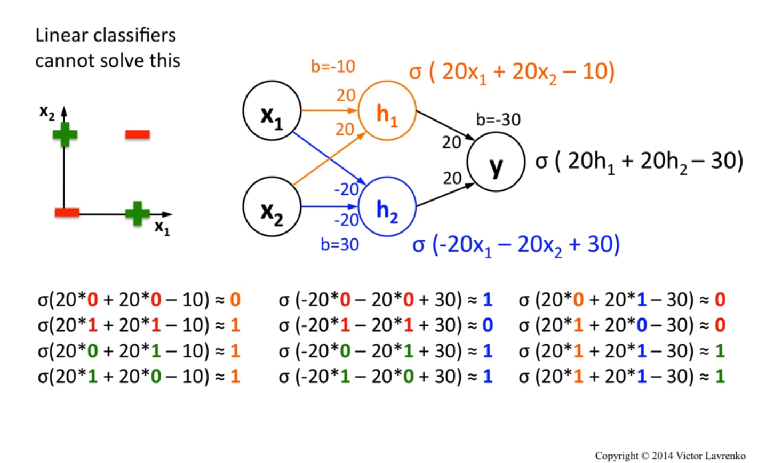

Slide 29
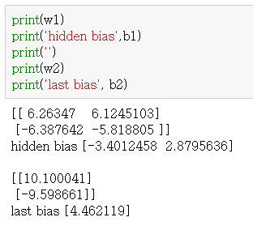
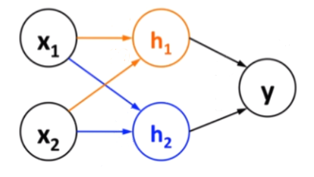
synaptic weight refers to the strength of a connection between two nodes, corresponding in biology to the amount of influence the firing of one neuron has on another
혹시, ‘가장 간단’한 neural nets에서는 neuron이 가지고 있는 의미를 더 잘 파악할 수 있지 않을까?

Slide 30
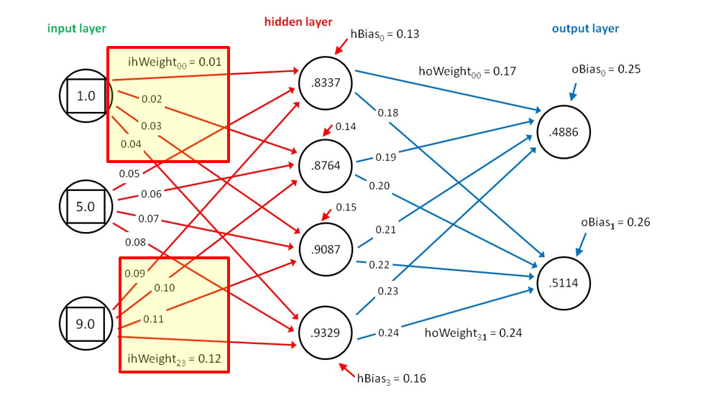
Neural Network
동생 수
윗몸 일으키기 수
팔굽혀펴기 수
마찬가지로, 결코
어떠한 의미도 없음
만약, hidden layer가 없다면 모를까

Slide 31
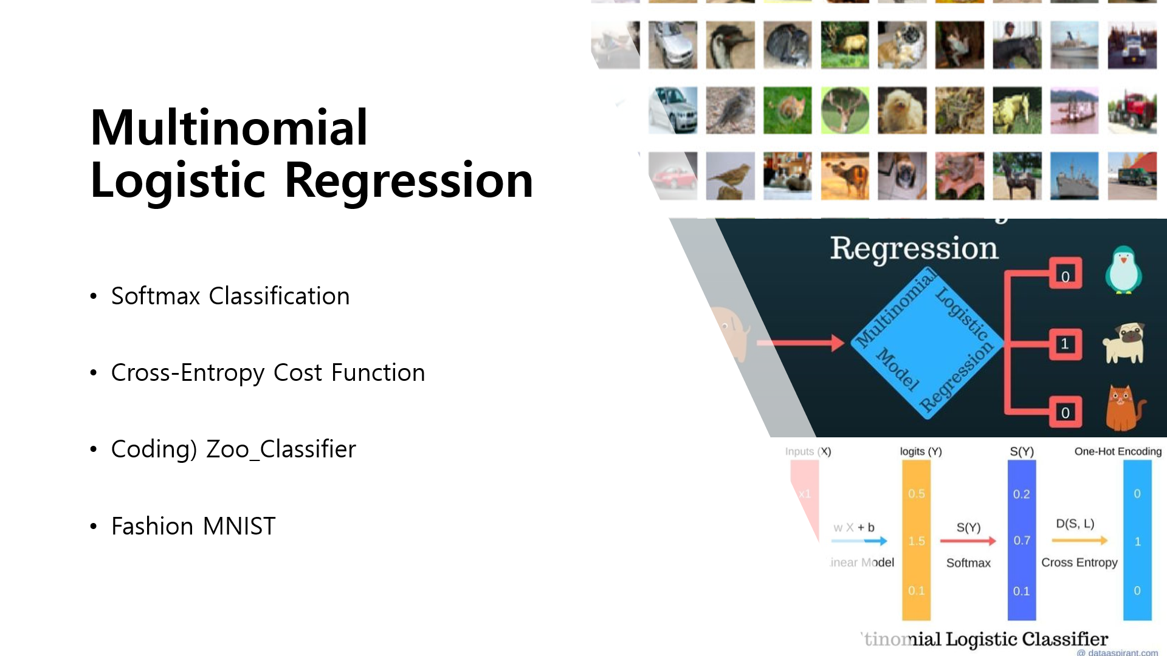

Slide 32
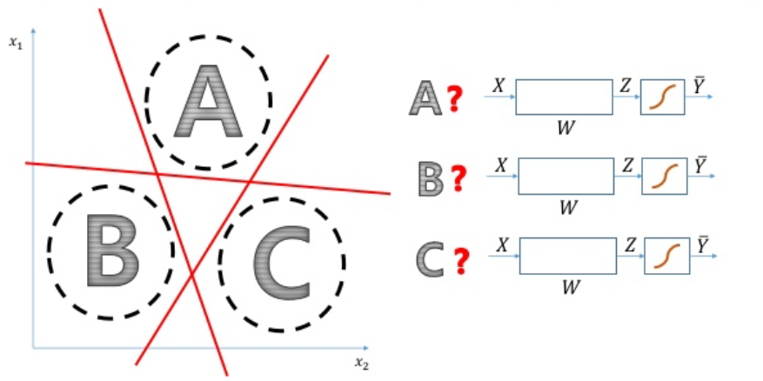
Multinomial Logistic Regression
학점
등급

Slide 33
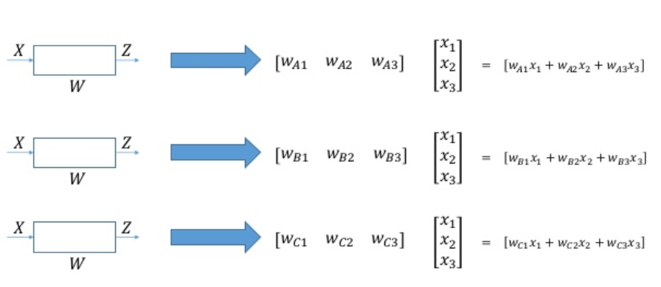

Slide 34
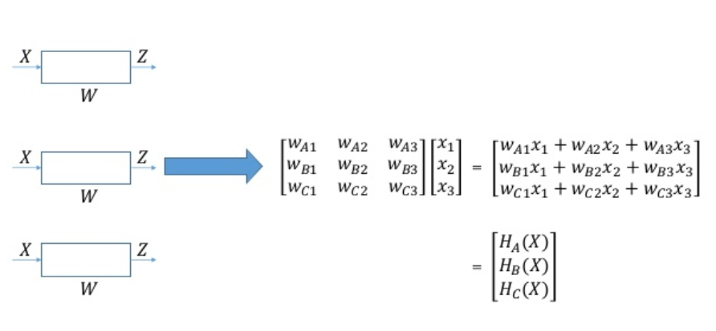

Slide 35
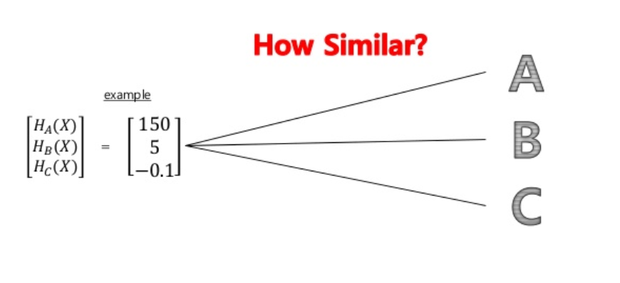

Slide 36
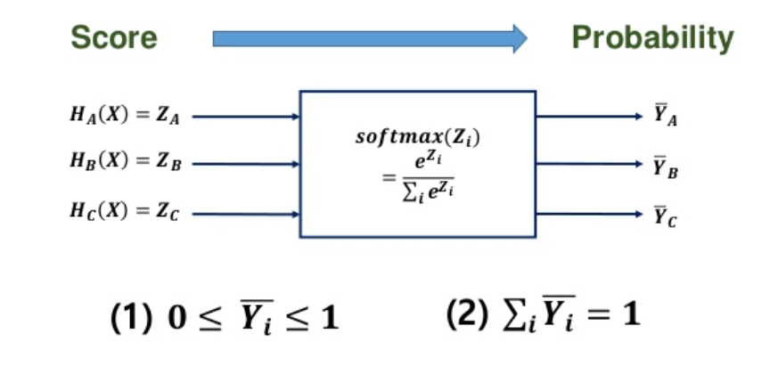

Slide 37
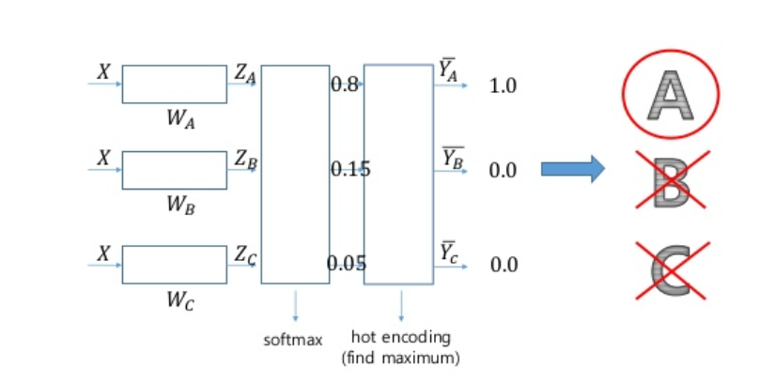

Slide 38
참고
인프런(모두를 위한 딥러닝 - 기본적인 머신러닝과 딥러닝 강좌)
텐서플로우 : https://www.tensorflow.org/programmers_guide/reading_data
Softmax : http://dataaspirant.com/2017/03/07/difference-between-softmax-function-and-sigmoid-function/
Softmax : https://www.youtube.com/watch?v=lvNdl7yg4Pg
Cross-entropy cost function : https://www.slideshare.net/ssusereab2f3/multinomial-classification-amp-application-of-ml
Fashion MNIST : https://classroom.udacity.com/courses/ud187/lessons/e52f6e56-2fbc-4ba8-9f74-377937b7da5c/concepts/69c86393-9b29-4875-b0b6-68b1d3cef4ed

